Slide 1
线性系统的实现
（ Realization ）
刘涛

Slide 2
单输入单输出系统（线性定常）的实现
主要内容
复习
多输入多输出系统（线性定常）的实现
系统分解
最小实现

Slide 3
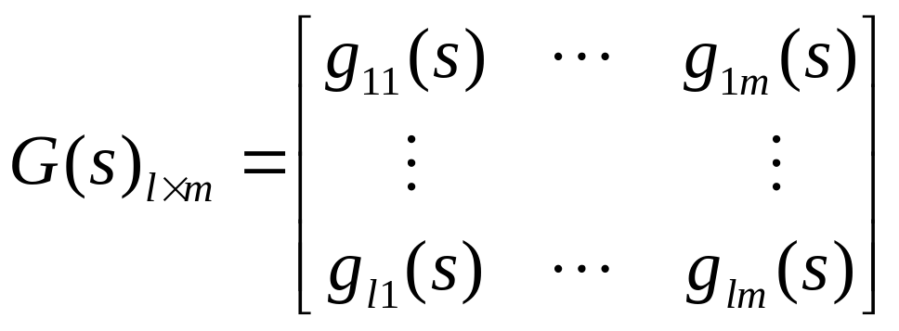
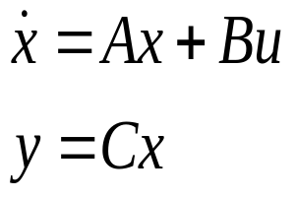

概念
线性定常系统的实现就是从传递函数矩阵G（s）到状态空间模型的转换。
条件：1、传递矩阵单元为有理分式
2、分子和分母多项式的系数为实数
第一次课作业
x ∈ ℜ^{n} … 状态向量
u ∈ ℜ^{m} … 控制输入
y ∈ ℜ^{l} … 系统输出
（ω 域）：
∫
（t 域）：
u
Plant
y

Slide 4
单输入单输出系统（线性定常）的实现
① 能控标准型实现
② 能观标准型实现
③ 对角线标准型实现
④ 约当标准型实现----特征方程有重根

Slide 5
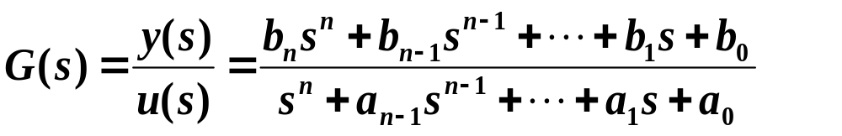
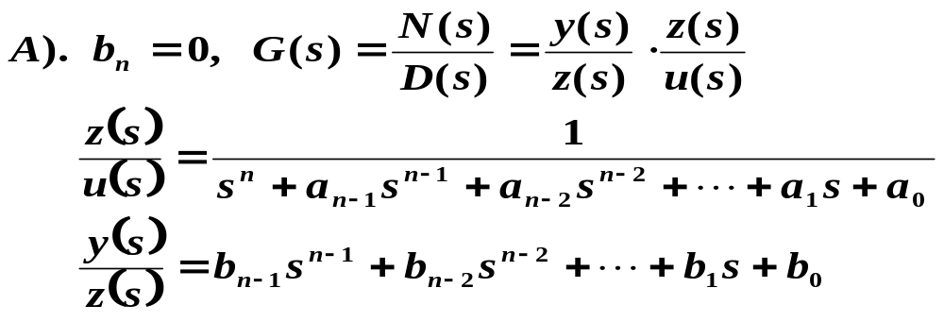
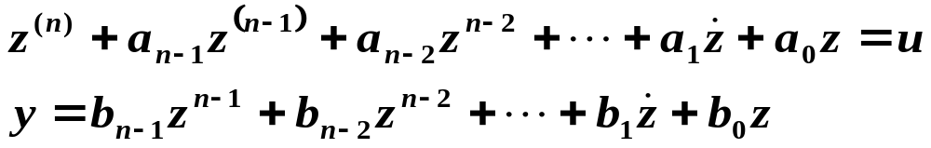
单输入单输出系统（线性定常）的实现
传递函数
① 能控标准型实现
分子阶数小于分母阶数
反拉普拉斯

Slide 6
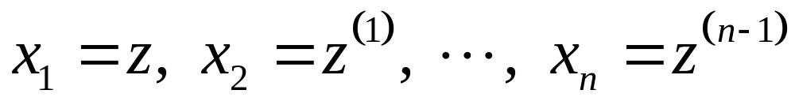
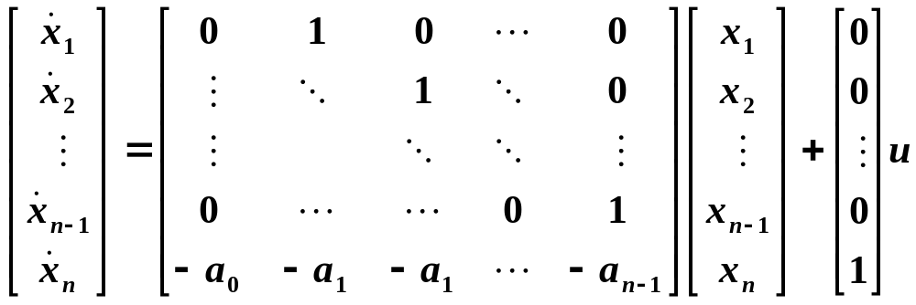
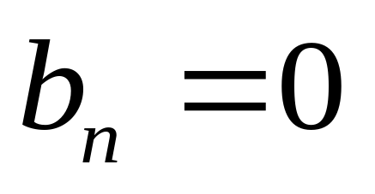
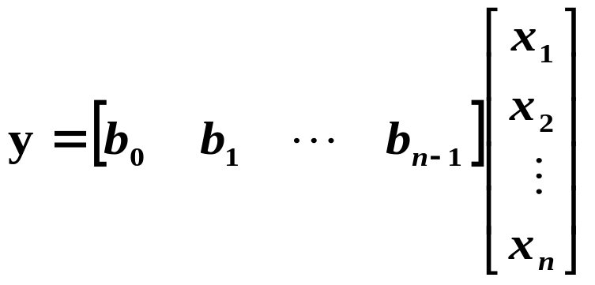
令状态变量

Slide 7
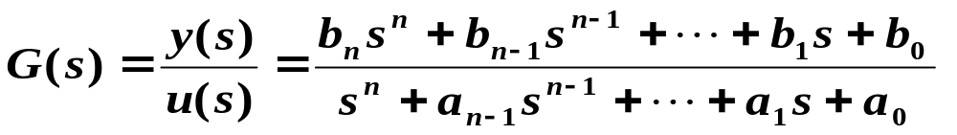
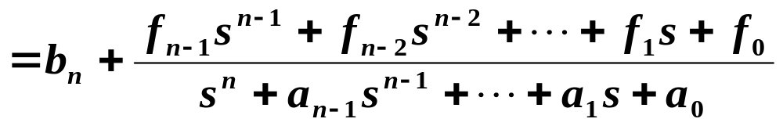
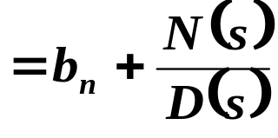
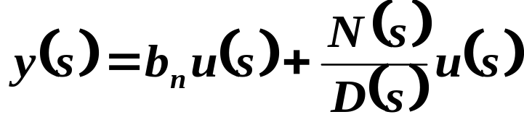
B）b_{n}≠0
分子分母同阶
与上面做法相同

Slide 8
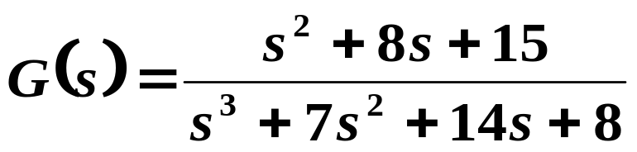
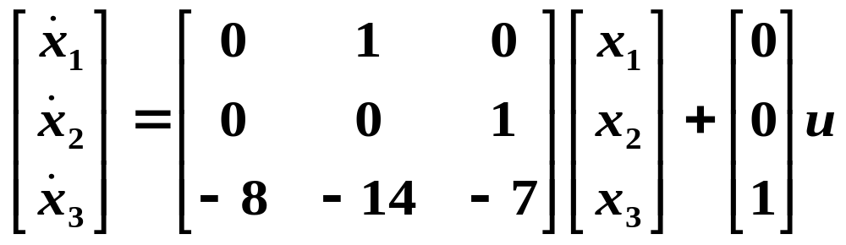
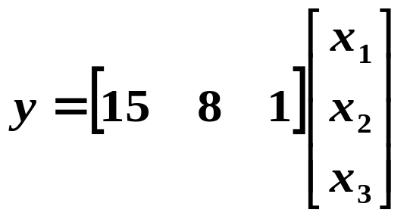
例 已知系统的传递函数为
试求能控标准型实现
解: 由 b_{n}=b₃=0,对照标准型,可得实现为

Slide 9
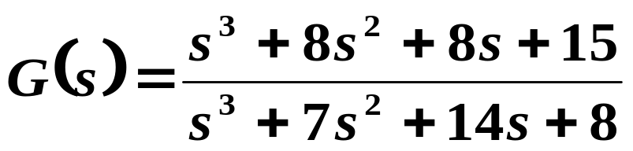
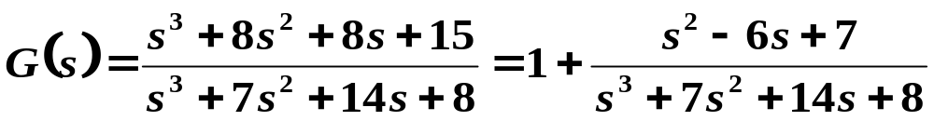
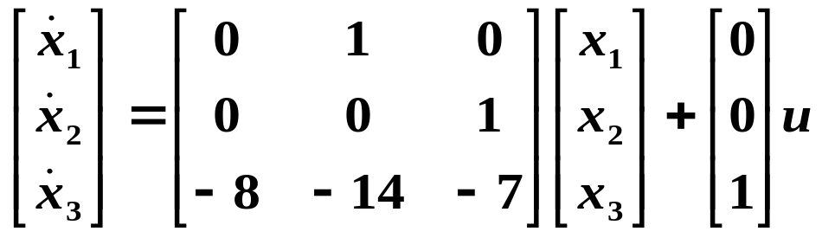
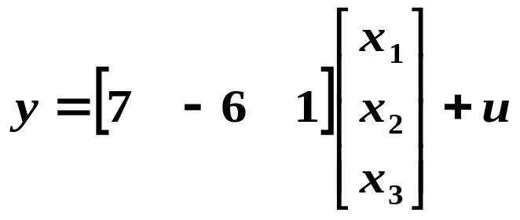
例 已知系统的传递函数为
试求其能控标准型实现
解: 由 b_{n}=b₃≠0, 对照标准型

Slide 10
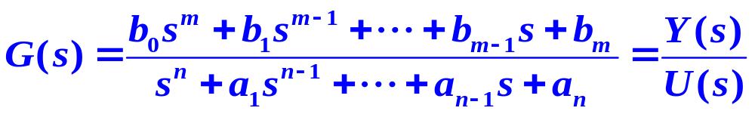
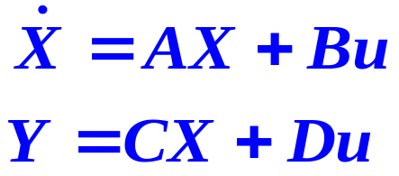
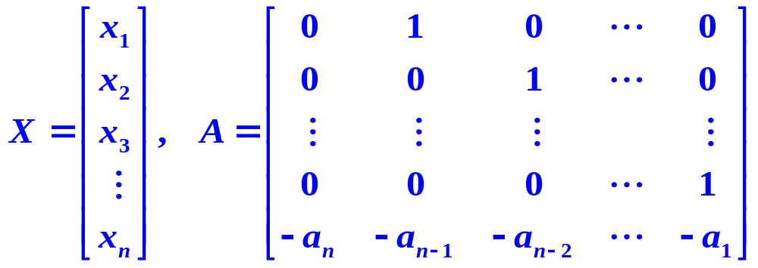
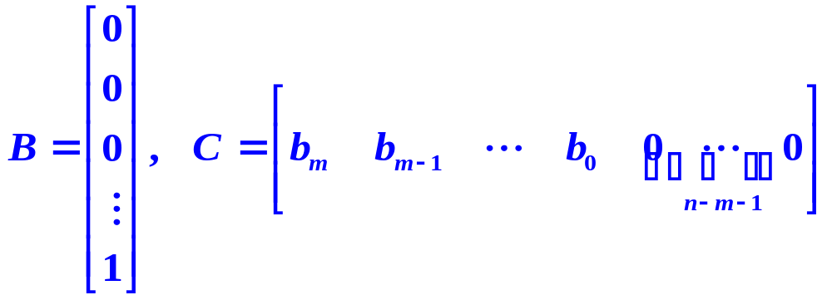
总结：能控标准型实现
写成状态方程和输出方程
正常情况下，n≥m。
分母首位系数为1

Slide 11
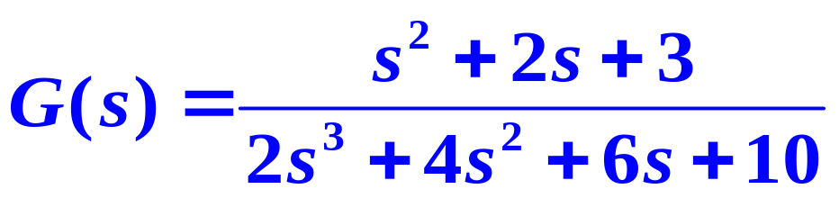
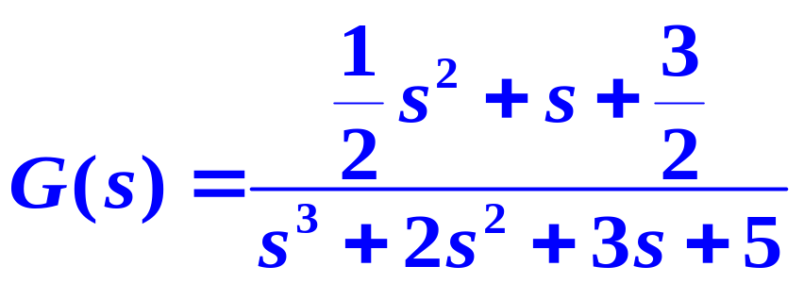
例 已知系统的传递函数为
试求出其对应的能控标准型。
解:
首先把G(s)分母中s最高次项系数变成1,用2除G(s)的分母与分子,得

Slide 12
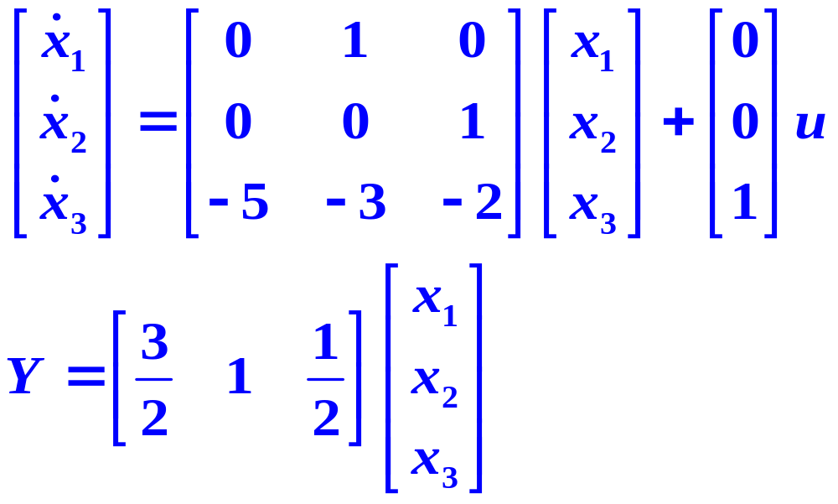
直接写出系统的能控标准型:

Slide 13
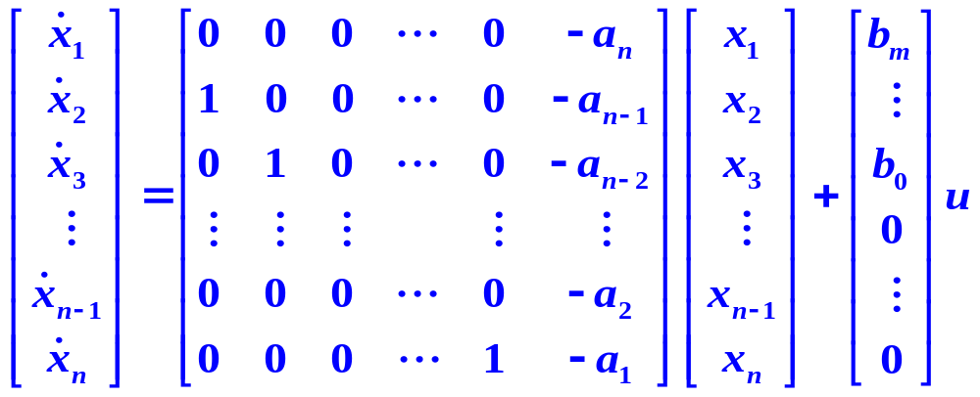
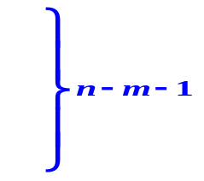
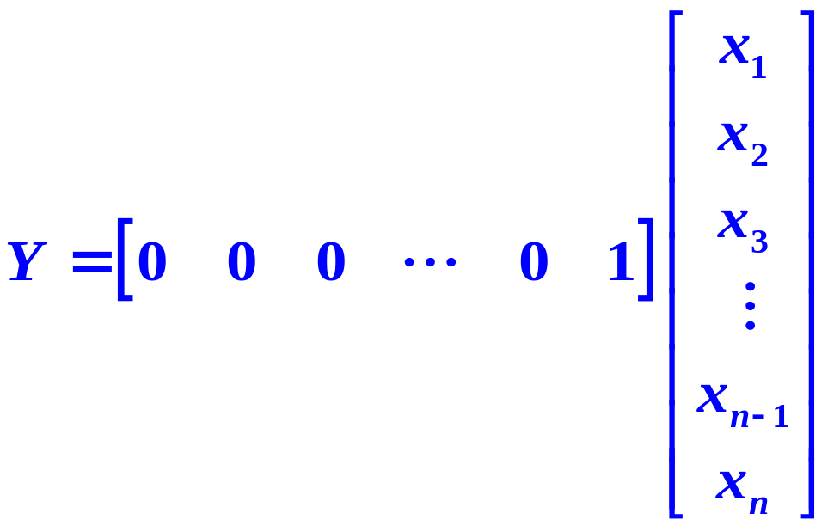
② 能观标准型实现
与能控标准型关系：
A*=A^{T}，B*=C^{T}，C*=B^{T}
能控标准型和能观测标准型：其系数矩阵互为转置关系,而前者的B为后者的C^{T},前者的C^{T}为后者的B。具有这种结构关系的称为互有对偶关系。

Slide 14
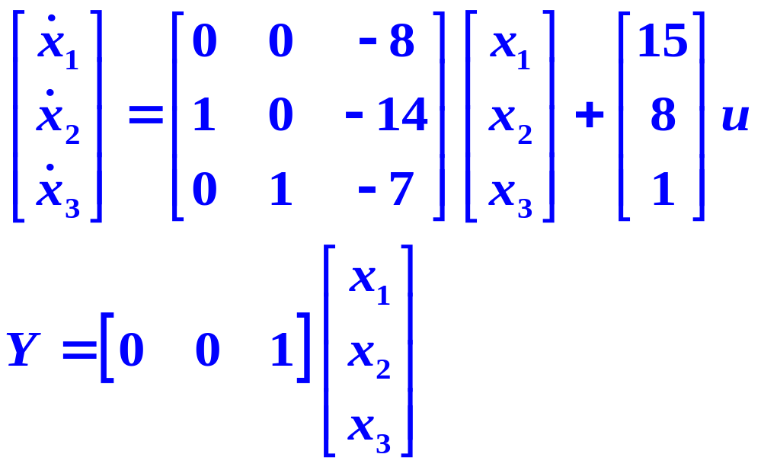
例 已知系统的传递函数为
试求其能观测标准型实现。
这里直接利用能控标准型求得能观标准型实现

Slide 15
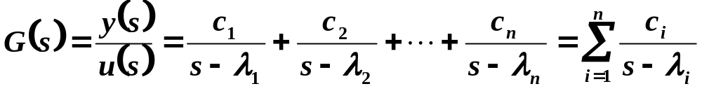
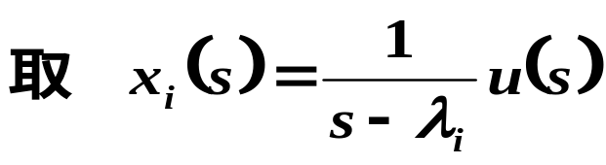
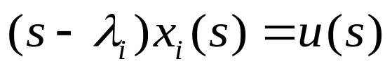
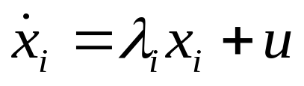
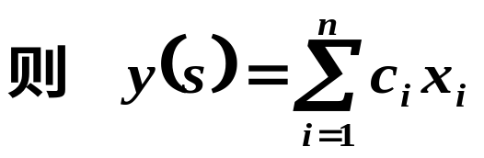
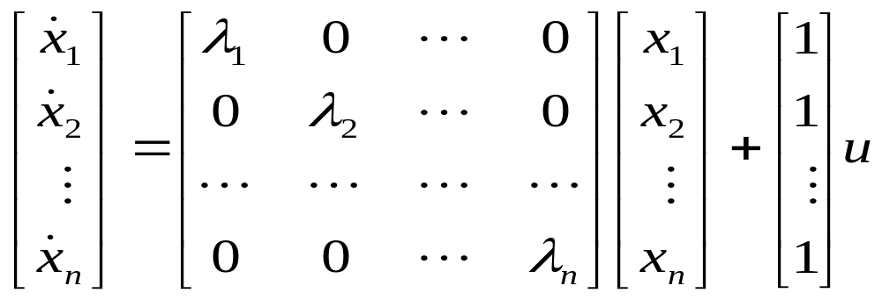
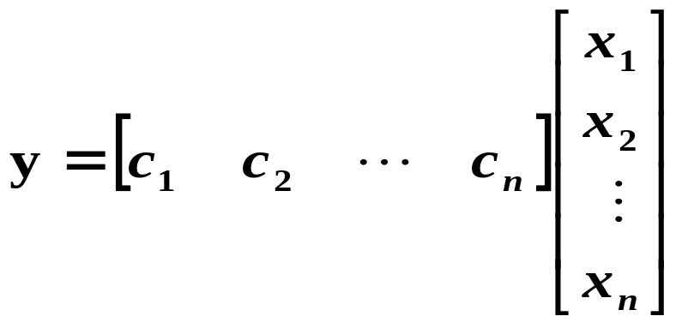
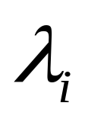
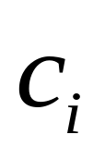
③ 对角线标准型实现
重点在于 ， 与传递函数系数之间的关系

Slide 16





系统状态结构图
∫
x₁
c₁
+
λ₁
u(t)
x₂
y(t)
∫
c₂
+
信号流图
λ₂
∫
∫
x_{n}
c_{n}
+
（t 域）
（ω 域）
λ_{n}

Slide 17
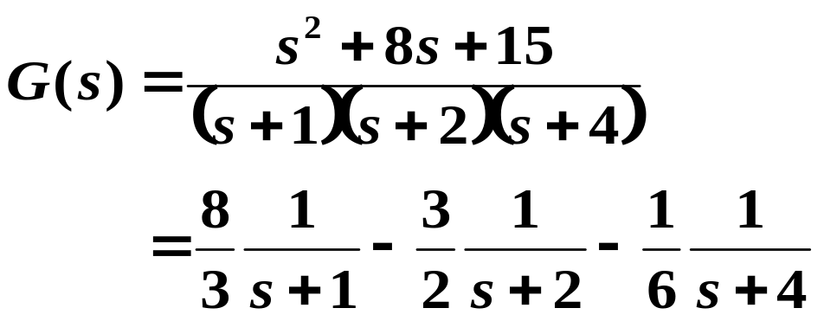
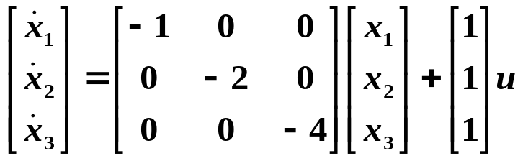
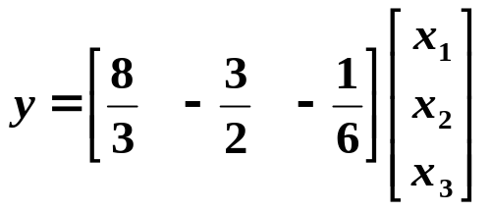
解：
例 求
的对角线规范型实现，并画出系统状态图 。
则对角线标准型实现为：
系统状态图为：？
+
∫
x₁
c₁
λ₁
u(t)
∫
x₂
c₂
y(t)
+
λ₂
∫
x_{n}
c_{n}
+
λ_{n}

Slide 18
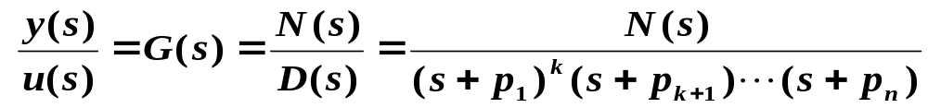
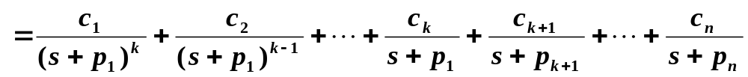
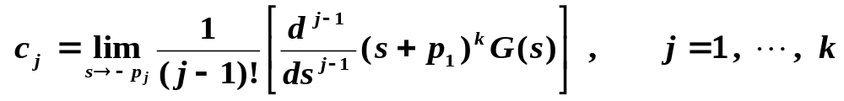

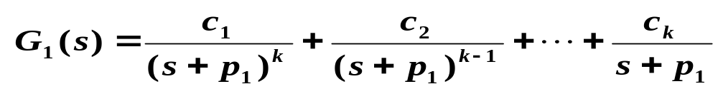
当G(s)有重极点时，设-p_{i}中有k重极点
④ 约当标准型实现----特征方程有重根

Slide 19
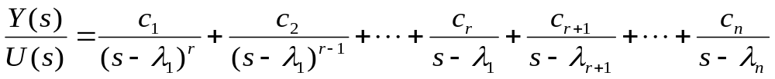
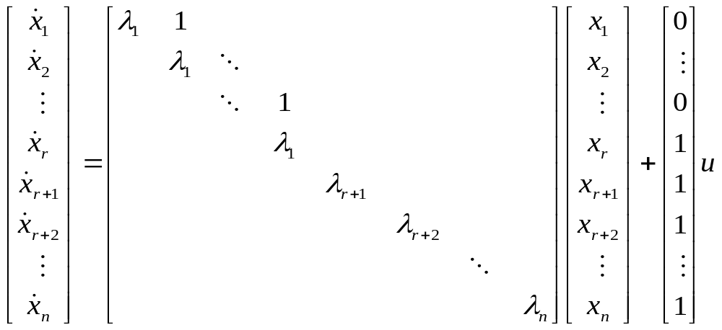
约当块
对角块

Slide 20
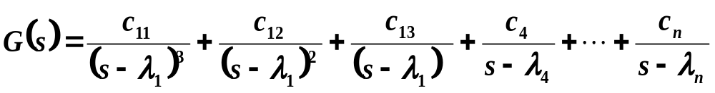








④ 约当标准型实现----特征方程有重根

Slide 21



Slide 22




例
则约当标准型实现为：

Slide 23



状态空间内的系统实现的验证：

Slide 24
多输入多输出系统（线性定常）的实现
① 能控标准型实现
② 能观标准型实现
③ 最小实现

Slide 25



多输入多输出系统（线性定常）的实现
传递函数矩阵
x ∈ ℜ^{n} … 状态向量
u ∈ ℜ^{m} … 控制输入
y ∈ ℜ^{l} … 系统输出
① 能控标准型实现
：为 的常数矩阵，l为输出向量的维数，m为输入向量的维数

Slide 26




多输入多输出系统（线性定常）的实现
① 能控标准型实现
：为 的常数矩阵，l为输出向量的维数，m为输入向量的维数
例子（第一次课作业，求得的传递函数矩阵）：
求：

Slide 27




多输入多输出系统（线性定常）的实现
① 能控标准型实现
为零矩阵
为单位矩阵

Slide 28


多输入多输出系统（线性定常）的实现
② 能观标准型实现
为零矩阵
为单位矩阵

Slide 29






多输入多输出系统（线性定常）的实现
① 能控标准型实现
② 能观标准型实现
例（第一次课作业，求得的传递函数矩阵）：
求该系统G(s)的能空标准型实现和能观标准型实现。
第一步，求参数：
解：
第二步：代入公式求得能控标准型实现的系统矩阵、输入矩阵和输出矩阵
公式！
第三步：利用对偶系统的原理，求得能观标准型实现
A*=A^{T}，B*=C^{T}，C*=B^{T}

Slide 30



多输入多输出系统（线性定常）的实现
③ 最小实现
有关系吗？？？

Slide 31




系统的结构分解（复习）
如果系统不完全能控与不完全能观，则可以通过线性系统能与控能观的另一种表达形式（进行坐标变换后）：
可以将新坐标系下的状态变量Zi分解为以下四部分：
能控与能观
能控与不能观
不能控与能观
不能控与不能观
新坐标系！

Slide 32


系统的结构分解（例子）
能控状态变量为z1，z2, z3, z5, z7; 不能控状态变量为z4, z6, z8
能观状态变量为z1, z2, z4, z7, z8; 不能观状态变量为z3, z5, z6
因此，可以将新坐标系下的状态变量Zi分解为以下四部分：
能控与能观: z1, z2, z7
能控与不能观: z3, z5
不能控与能观: z4, z8
不能控与不能观: z6

Slide 33






③ .1 能控性结构分解
定理 n 阶系统(A,B,C)，rankQ_{c}=k<n，则通过状态空间变换
可导出原系统按能控性结构分解的新系统 (A_{c} , B_{c} , C_{c})，有
是k维能控状态分量，
为(n-k)维不能控状态分量，
为能控子系统。

Slide 34









系统的状态结构图
T_{c}的求法：
i) 从Q_{C}中任选k (rankQ_{C}=k) 个线性无关的列向量，
它为T_{c}的前k列：V₁, V₂, ···, V_{k} ；
ii) 在单位对角阵R^{n}中再选n-k个列向量，记为V_{k+1},···, V_{n} , 需使得：
为非奇异。

Slide 35



例
设线性定常系统如下，判断其能控性；若不完全能控，试将该系统按能控性进行分解。
解 系统能控性判别阵
rankQ_{c}=2<n=3 ,
所以系统是不完全能控的。

Slide 36












即
其中T_{c3}是任意的，只要能保证T_{c}非奇异即可。
变换后的系统的状态空间表达式
能控子系统为

Slide 37

















③ .2 能观性结构分解
定理 n 阶系统(A, B, C)， rankQ_{o}=r<n，通过非奇异变换，
可将原系统变换为按能观测规范分解的新系统 (A_{o} , B_{o} , C_{o})，有
为r 维能观测状态分量；
是（n-r）维不能观测的状态分量。
为能观测子系统。
系统的状态结构图

Slide 38



T_{o}⁻¹的求法:
i) 从Q_{o}中任选r(rankW_{o}=r)个线性无关的行向量，作为T_{o}⁻¹的前r 个行向量。
ii) 在单位阵I^{n}中再选（n-r）个行向量，构成T_{o}⁻¹，并使T_{o}⁻¹为非奇异。
例 设线性定常系统如下，判断其能观测性；若不完全能观测，试将该系统按能观测性进行分解。
解 系统能观测性判别阵
rankQ_{o}=2<n
所以系统是不完全能观测的。

Slide 39















即
其中
是任意的，只要能保证
非奇异即可。
变换后的系统的状态空间表达式
能观测子系统为

Slide 40





③ .3 线性系统的结构分解
引理 系统(A, B, C)完全能控且完全能观测的充要条件是：
证明 能控的充要条件：rankQ_{c}=n
能观的充要条件：rankQ_{o}=n
又由Sylvester（西尔维斯特）不等式：
其中，
因此，系统完全能控且完全能观测，则必有
定理 不完全能控、不完全能观测的n阶系统(A, B, C)
则可通过非奇异变换 ,将原系统(A, B, C)变换为按能控性和能观测性规范分解的系统（A_{co},B_{co},C_{co}）有：

Slide 41






















(1)
能 控 √ √ × ×
能观测 √ × √ ×
为能控且能观测子系统。

Slide 42


按能控性和能观测性进行规范分解的步骤:
可只须经过一次变换对系统同时按能控性和能观测性进行结构分解，但变换阵的构造需要涉及较多的线性空间概念。下面介绍一种逐步分解的方法。
(1) 先将系统按能控性分解；
(2) 将不能控的子系统按能观测性分解；
(3) 将能控的子系统按能观测性分解；
(4) 综合以上三次变换，导出系统同时按能控性和能观测性进行结构分解的表达式。
例 已知系统
是状态不完全能控和不完全能观测的，试将该系统按能控性和能观测性进行结构分解。

Slide 43







解 前例已将该系统按能控性分解
不能控子空间是能观测的，无需再进行分解。
将能控子空间按能观测性进行分解。

Slide 44







即
综合以上两次变换结果，系统按能控性和能观测性分解为

Slide 45

能控与能观和传递函数的关系（复习）
定理：若单输入-单输出系统的传递函数出现极点与零点相互对消的现象，则视状态变量的选择，它将是不能控或者不能观的系统。
能控？能观？

Slide 46
多输入多输出系统（线性定常）的实现
③ 最小实现
系统分解
最小实现：对于给定的系统，在其所有可能的实现中，阶（维）数最小的实现；既完全能控，又完全能观子系统为系统的最小实现。
定理1：最小系统实现的充分与必要条件是，系统的状态空间模型既完全能控，又完全能观。
定理2：最小系统实现不是唯一的，但是它们维数必相同，且为代数相似，即两个最小实现之间可以进行空间变换。
有关系吗？？？
提示：从能控标准型实现，分解系统的能观子系统
作业：求G（s）的一个最小实现
首先求出

